Slide 1

Moeder-dochterrelatie
RUG / GARP
Frits Pleiter

Slide 2

Moeder-dochterrelatie indeling
moeder-dochterrelatie
compartiment I
compartiment II
T_{½,moeder} >> T_{½,dochter}

Slide 3
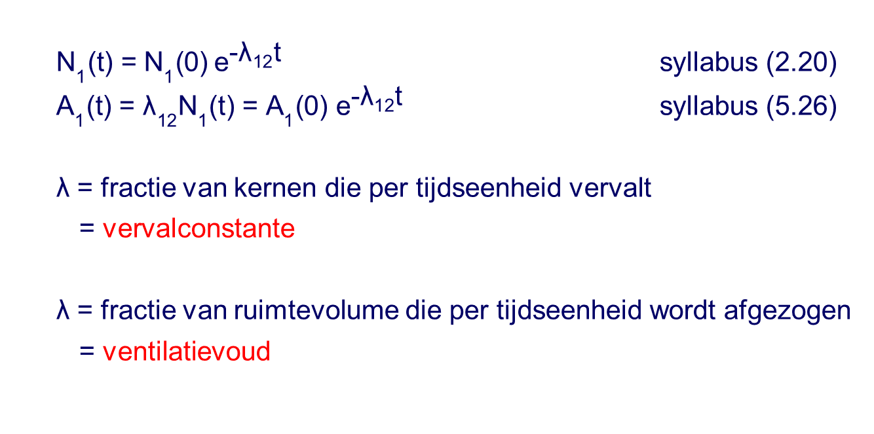
Moeder-dochterrelatie compartiment I
${\text{N}}_{\text{1}}\text{(}\text{t}\text{)} \text{=} {\text{N}}_{\text{1}}\text{(}\text{0}\text{)} {\text{e}}^{\text{−}{\text{λ}}_{\text{12}}\text{t}}$ syllabus (2.20)
${\text{A}}_{\text{1}}\text{(}\text{t}\text{)} \text{=} {{\text{λ}}_{\text{12}}{\text{N}}_{\text{1}}\text{(}\text{t}\text{)} \text{=} \text{A}}_{\text{1}}\text{(}\text{0}\text{)} {\text{e}}^{\text{−}{\text{λ}}_{\text{12}}\text{t}}$ syllabus (5.26)
λ = fractie van kernen die per tijdseenheid vervalt
= vervalconstante
λ = fractie van ruimtevolume die per tijdseenheid wordt afgezogen
= ventilatievoud

Slide 4
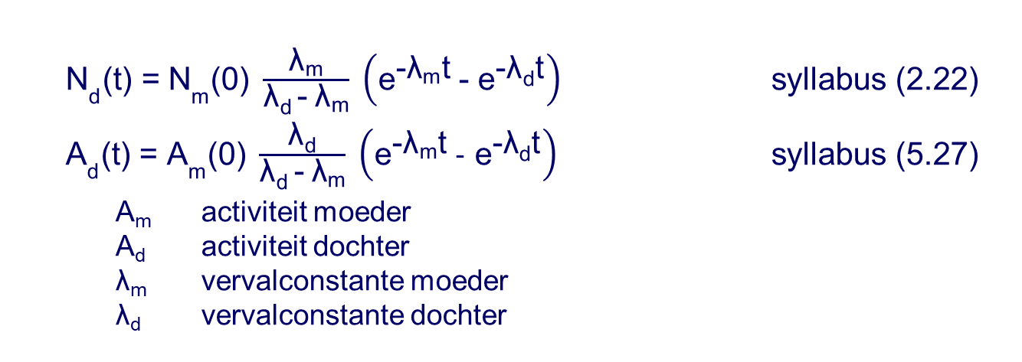
Moeder-dochterrelatie compartiment II
${\text{N}}_{\text{d}}\text{(}\text{t}\text{)} \text{=} {\text{N}}_{\text{m}}\text{(0)} \frac{{\text{λ}}_{\text{m}}}{{\text{λ}}_{\text{d}} \text{−}{ \text{λ}}_{\text{m}}} \left({\text{e}}^{\text{−}{\text{λ}}_{\text{m}}\text{t}} \text{− }{\text{e}}^{\text{−}{\text{λ}}_{\text{d}}\text{t}}\right)$ syllabus (2.22)
${\text{A}}_{\text{d}}\text{(}\text{t}\text{)} \text{=} {\text{A}}_{\text{m}}\text{(0)} \frac{{\text{λ}}_{\text{d}}}{{\text{λ}}_{\text{d}} \text{−}{ \text{λ}}_{\text{m}}} \left({\text{e}}^{\text{−}{\text{λ}}_{\text{m}}\text{t}} \text{−} {\text{e}}^{\text{−}{\text{λ}}_{\text{d}}\text{t}}\right)$ syllabus (5.27)
A_{m} activiteit moeder
A_{d} activiteit dochter
λ_{m} vervalconstante moeder
λ_{d} vervalconstante dochter
INTERACTIE
waarom vertoont A_{d}(t) een maximum ?
A_{d}(0) = A_{d}(∞) = 0
tussen 0 en ∞ is een maximum

Slide 5

Moeder-dochterrelatie compartiment II
aangetoond kan worden dat het maximum optreedt op tijdstip
t_{maximum} = ln(λ_{d} / λ_{m}) / (λ_{d} $\text{−}$ λ_{m})
INTERACTIE
T_{½,moeder} = 66 uur λ_{m} = 0,011 per uur
T_{½,dochter} = 6 uur λ_{d} = 0,12 per uur
wat is t_{maximum} ?
λ_{d} / λ_{m} = 0,12 / 0,011 = 11
λ_{d} - λ_{m} = 0,12 - 0,011 = 0,11
t_{maximum} = ln(11) / 0,11
= 2,4 / 0,11 = 22 uur

Slide 6
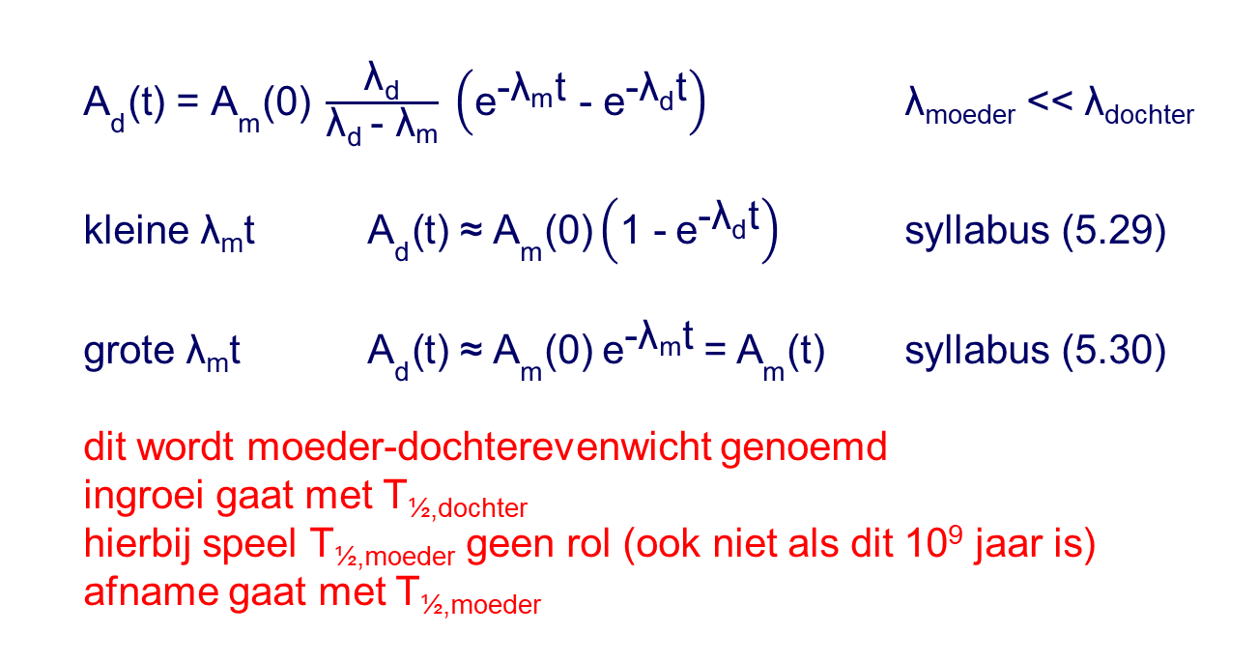
Moeder-dochterrelatie T_{½,moeder} >> T_{½,dochter}
${\text{A}}_{\text{d}}\text{(}\text{t}\text{)} \text{=} {\text{A}}_{\text{m}}\text{(0)} \frac{{\text{λ}}_{\text{d}}}{{\text{λ}}_{\text{d}} \text{−}{ \text{λ}}_{\text{m}}} \left({\text{e}}^{\text{−}{\text{λ}}_{\text{m}}\text{t}}\text{ − }{\text{e}}^{\text{−}{\text{λ}}_{\text{d}}\text{t}}\right)$ λ_{moeder} << λ_{dochter}
kleine λ_{m}t ${\text{A}}_{\text{d}}\text{(}\text{t}\text{) ≈} {\text{A}}_{\text{m}}\text{(0)}\left(\text{1}\text{ −}{ \text{e}}^{\text{−}{\text{λ}}_{\text{d}}\text{t}}\right)$ syllabus (5.29)
grote λ_{m}t ${\text{A}}_{\text{d}}\text{(}\text{t}\text{) ≈} {\text{A}}_{\text{m}}\text{(0)}{ \text{e}}^{\text{−}{\text{λ}}_{\text{m}}\text{t}} \text{=} {\text{A}}_{\text{m}}\text{(}\text{t}\text{)}$ syllabus (5.30)
dit wordt moeder-dochterevenwicht genoemd
ingroei gaat met T_{½,dochter}
hierbij speel T_{½,moeder} geen rol (ook niet als dit 10⁹ jaar is)
afname gaat met T_{½,moeder}

Slide 7
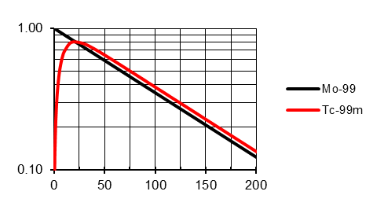
Moeder-dochterrelatie T_{½,moeder} >> T_{½,dochter}
dochteractiviteit > moederactiviteit
kernverval van ⁹⁹Mo (T_{½} = 66 uur) naar ^{99m}Tc (T_{½} = 6 uur)

Slide 8
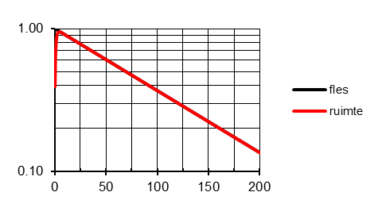
Moeder-dochterrelatie T_{½,moeder} >> T_{½,dochter}
binnnen een paar uur is het maximum bereikt
tijd wordt bepaald door ventilatievoud
lekkende fles in een geventileerde ruimte
lek = 1% per uur, ventilatievoud = 1

Slide 9
Moeder-dochterrelatie koffie

Slide 10
Moeder-dochterrelatie indeling
moeder-dochterrelatie
T_{½,moeder} << T_{½,dochter}
een oefening
concurrerende verwijdering
evenwicht

Slide 11
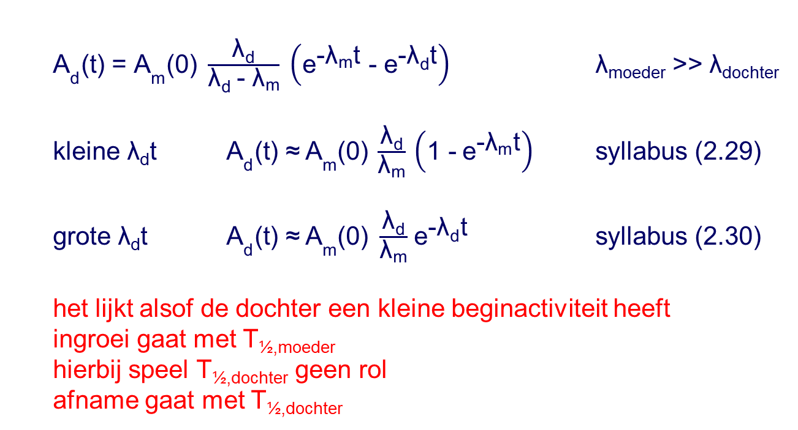
Moeder-dochterrelatie T_{½,moeder} << T_{½,dochter}
${\text{A}}_{\text{d}}\text{(}\text{t}\text{)} \text{=} {\text{A}}_{\text{m}}\text{(0)} \frac{{\text{λ}}_{\text{d}}}{{\text{λ}}_{\text{d}} \text{−}{ \text{λ}}_{\text{m}}} \left({\text{e}}^{\text{−}{\text{λ}}_{\text{m}}\text{t}} \text{−} {\text{e}}^{\text{−}{\text{λ}}_{\text{d}}\text{t}}\right)$ λ_{moeder} >> λ_{dochter}
kleine λ_{d}t ${\text{A}}_{\text{d}}\text{(}\text{t}\text{)} \text{≈} {\text{A}}_{\text{m}}\text{(0)} \frac{{\text{λ}}_{\text{d}}}{{\text{λ}}_{\text{m}}} \left(\text{1} \text{−}{ \text{e}}^{\text{−}{\text{λ}}_{\text{m}}\text{t}}\right)$ syllabus (2.29)
grote λ_{d}t ${\text{A}}_{\text{d}}\text{(}\text{t}\text{)} \text{≈} {\text{A}}_{\text{m}}\text{(0)} \frac{{\text{λ}}_{\text{d}}}{{\text{λ}}_{\text{m}}}$ ${\text{e}}^{\text{−}{\text{λ}}_{\text{d}}\text{t}}$ syllabus (2.30)
het lijkt alsof de dochter een kleine beginactiviteit heeft
ingroei gaat met T_{½,moeder}
hierbij speel T_{½,dochter} geen rol
afname gaat met T_{½,dochter}

Slide 12
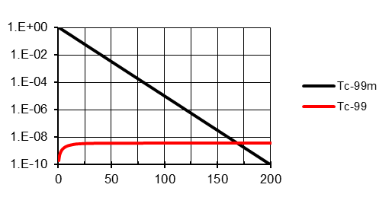
Moeder-dochterrelatie T_{½,moeder} >> T_{½,dochter}
kernverval van ^{99m}Tc (T_{½} = 6 uur) naar ⁹⁹Tc (T_{½} = 2·10⁵ jaar)

Slide 13
Moeder-dochterrelatie samenvatting
aan het begin wordt de ingroei van de dochteractiviteit bepaald door de kleinste halveringstijd → snel proces
aan het eind wordt de afname van de dochteractiviteit bepaald door de grootste halveringstijd → langzaam proces
soms moeder-dochterevenwicht → T_{½,moeder} > T_{½,dochter}
een 3-compartimentensysteem kan (bijna) altijd worden gesplitst in twee opeenvolgende 2-compartimentensystemen

Slide 14
Moeder-dochterrelatie een oefening
λ₁₂
λ₂₃
longen
bloed
lever
INTERACTIE
A_{longen}(0) = 1 kBq
T_{½,longen→bloed} = 10 minuten (λ₁₂ ≈ 4 h⁻¹)
T_{½,bloed→lever} = 6 uur (λ₂₃ ≈ 0,1 h⁻¹)
schat activiteit na 1 uur in het bloed
schat activiteit na 1 uur in de lever
in 1 uur = 6 halveringstijden gaat (bijna) alles van longen naar bloed
in 1/6 halveringstijd gaat ongeveer 10% van bloed naar lever
→ A_{bloed} ≈ 0,9 kBq
A_{lever} ≈ 0,1 kBq

Slide 15
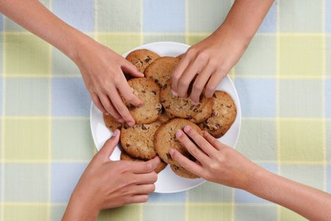
Moeder-dochterrelatie concurrerende verwijdering
INTERACTIE
1 hand graait de schaal halfleeg in 1 uur
hoe snel graaien 4 handen de schaal halfleeg ?
hoeveel krijgt elk als ze even hard graaien ?
¼ uur
¼

Slide 16
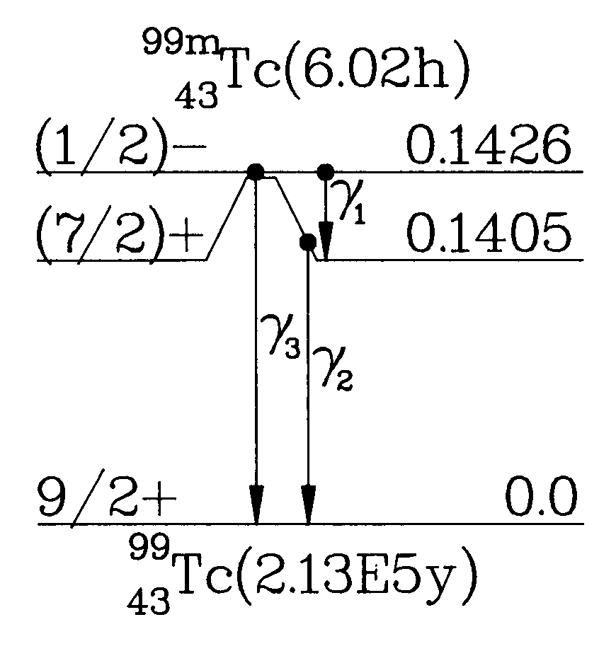
Moeder-dochterrelatie concurrerende verwijdering
isomeer verval van ^{99m}Tc naar ⁹⁹Tc

Slide 17
Moeder-dochterrelatie concurrerende verwijdering
ingestie
ST
SI
ULI
LLI
faeces
λ_{SI}
λ_{ULI}
λ_{LLI}
λ_{B}
TC
maag-darmmodel volgens ICRP ST = maag
SI = dunne darm
ULI = dikke darm (bovenste deel)
LLI = dikke darm (onderste deel)
TC = bloedbaan

Slide 18

Moeder-dochterrelatie concurrerende verwijdering
$\frac{\text{d}{\text{D}}_{\text{1}}}{\text{dt}} \text{=} \text{−}\text{(}λ_{\text{12}} \text{+} λ_{\text{13}}\text{)} {\text{D}}_{\text{1}}$ syllabus (2.31)
λ_{eff} = λ₁₂ + λ₁₃ → $\frac{\text{1}}{{\text{T}}_{\text{½}}^{\text{eff}}} \text{=} \frac{\text{1}}{{\text{T}}_{\text{½}}^{\text{12}}} \text{+} \frac{\text{1}}{{\text{T}}_{\text{½}}^{\text{13}}}$
D₂(t) / D₃(t) = λ₁₂ / λ₁₃
λ₁₂
II
I
λ₁₃
III

Slide 19
Moeder-dochterrelatie evenwicht
voor ¹³⁷Cs geldt
kernverval T_{½,fys} = 30 j
biologische verwijdering T_{½,biol} = 110 d
effectieve halveringstijd T_{½,eff} ≈ T_{½,biol} = 110 d
λ_{eff} = 0,693 / 110 d = 0,0063 d⁻¹
bij constante inname van 10 Bq per dag zal op een gegeven ogenblik evenwicht ontstaan tussen inname en verwijdering,
en de activiteit in het lichaam de waarde A_{evenwicht} bereiken
inname 10 Bq·d⁻¹
verwijdering λ_{eff} A_{evenwicht} = 0,0063 d⁻¹ × A_{evenwicht}
evenwichtsactiviteit A_{evenwicht} = 10 Bq·d⁻¹ / 0,0063 d⁻¹
= 1600 Bq

